Slide 1



Slide 2
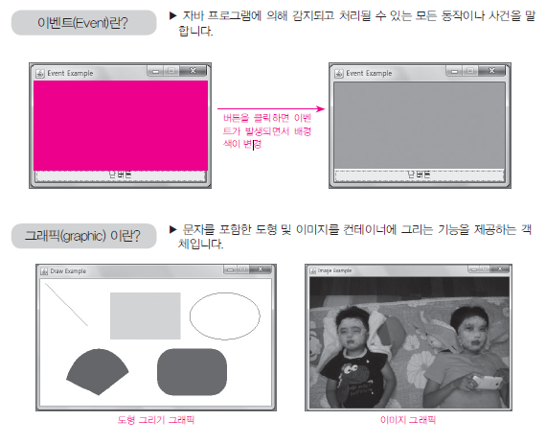
그림으로 살펴보기

Slide 3
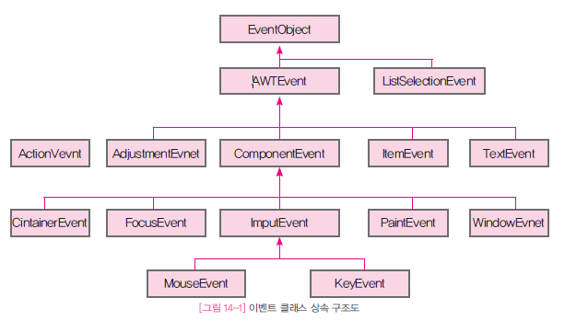
1.이벤트
● 프로그램에 의해 감지되고 처리 될 수 있는 모든 동작 및 사건
● AWT에서는 사용자 입력, 마우스 드래그 및 클릭, 키보드, 체크박스 및
리스트 클릭을 의미

Slide 4
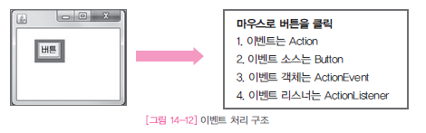
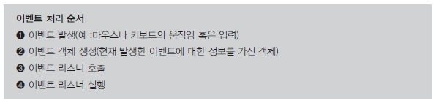
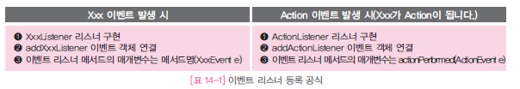
1.이벤트
이벤트 처리 구조
이벤트 처리 방법
이벤트 리스너 등록 공식

Slide 5
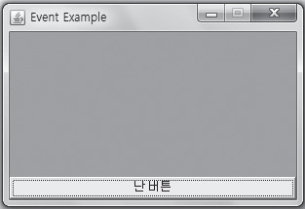
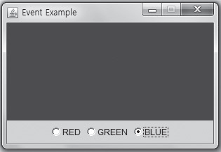
1.이벤트
Event 예제1
실행소스 : source/ch14/EventEx01.java
Event 예제2
실행소스 : source/ch14/EventEx02.java

Slide 6
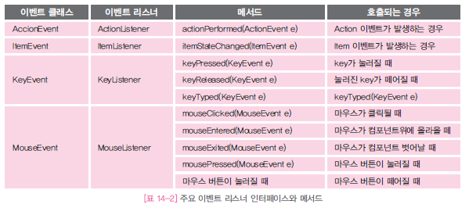
1.이벤트
주요 이벤트 리스너 인터페이스와 메서드

Slide 7
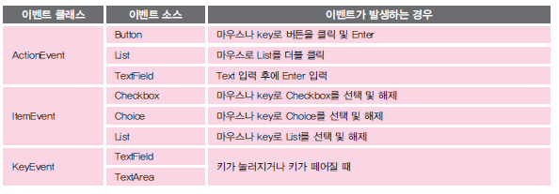
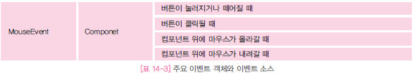
1.이벤트
주요 이벤트 객체와 이벤트 소스

Slide 8
2.이벤트 클래스의 종류
Event 클래스 종류
● ActionEvent 클래스
● ItemEvent 클래스
● KeyEvent 클래스
● MouseEvent 클래스

Slide 9
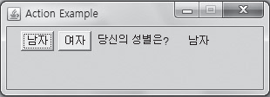
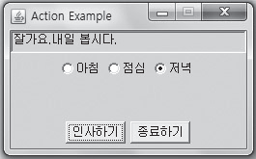
2.이벤트 클래스의 종류
ActionEvent 클래스
● 버튼을 클릭하던지 TextField에서 Enter키를 입력 할 때 발생하는 이벤트
● ActionListener 인터페이스를 구현
● actionPerformed(ActionEvent e) 오버라이딩
ActionEvent 예제1
실행소스 : source/ch14/ActionEventEx01.java
ActionEvent 예제2
실행소스 : source/ch14/ActionEventEx02.java

Slide 10
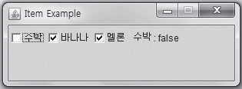
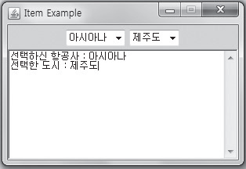
2.이벤트 클래스의 종류
ItemEvent 클래스
● Checkbox, List, Choice의 아이템이 선택 될 때 발생하는 이벤트
● ItemListener 인터페이스를 구현
● itemStateChanged(ItemEvent e) 오버라이딩
ItemEvent 예제1
실행소스 : source/ch14/ItemEventEx01.java
ItemEvent 예제2
실행소스 : source/ch14/ItemEventEx02.java

Slide 11
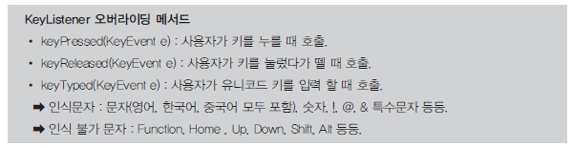
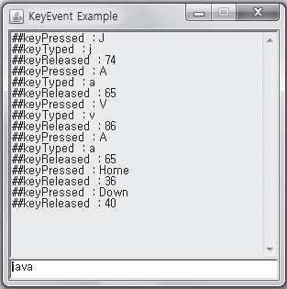
2.이벤트 클래스의 종류
KeyEvent 클래스
● 사용자가 키보드를 입력 할 때 발생하는 이벤트
● KeyListener 인터페이스를 구현
KeyEvent 오버라이딩 메소드 기능
KeyEvent 예제
실행소스 : source/ch14/KeyEventEx01.java

Slide 12
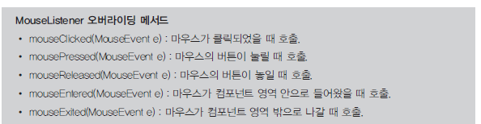
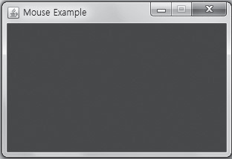
2.이벤트 클래스의 종류
MouseEvent 클래스
● 마우스로 버튼이 눌러질 때, 떼어질 때, 컴포넌트에 올려질 때,
컴포넌트에서 벗어날 때 발생하는 이벤트
● MouseListener 인터페이스를 구현
MouseEvent 오버라이딩 메소드 기능
MouseEvent 예제
실행소스 : source/ch14/KeyEventEx01.java

Slide 13
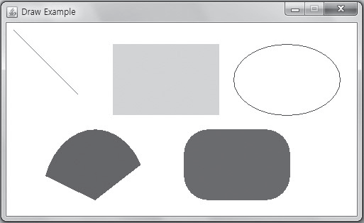
3.그래픽
● Graphics 클래스는 문자 및 도형, 이미지를 컨테이너에 그리는 클래스
● 그림의 3대 요소 종이(Canvas), 붓(Graphics), 화가(프로그래머)
● Graphics 클래스를 통해서 좌표 및 가로, 세로, 시작각도, 이미지를 그림
도형 그리기 예제
실행소스 : source/ch14/DrawEx01.java

Slide 14
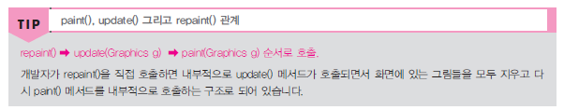
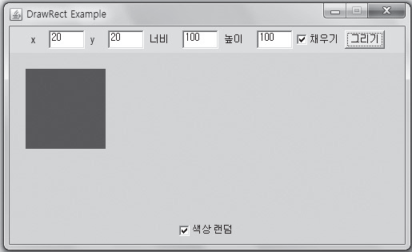
4.그래픽의 활용
● Graphics 클래스에 paint() 메서드는 컨테이너에 그림을 그리는 기능
사각형 그리기 예제
실행소스 :
source/ch14/DrawRectEx01.java

Slide 15
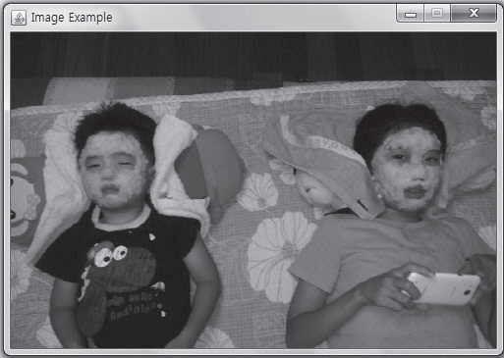
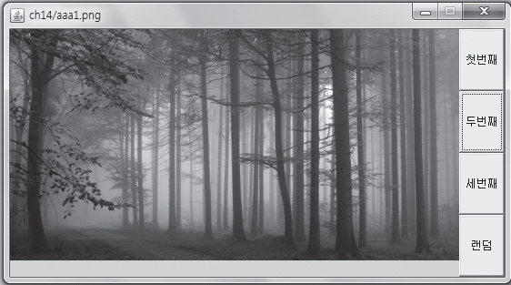
4.그래픽의 활용
이미지 그리기 예제1
실행소스 :
source/ch14/ImageEx01.java
이미지 그리기 예제2
실행소스 :
source/ch14/ImageEx02.java

Slide 16
Thank You !

